Slide 1

「지능화 파일럿 프로젝트」프로젝트 설계
채혈 튜브 자동 분류를 위한 딥러닝 기반 프로그램 설계
2021. 10. 28
2020254005
김 성 웅

Slide 2
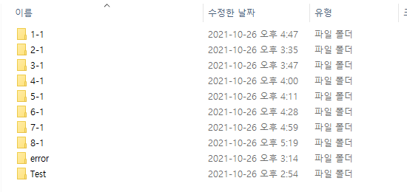
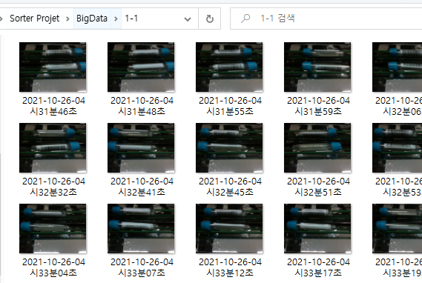
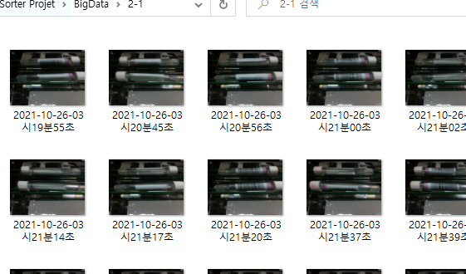
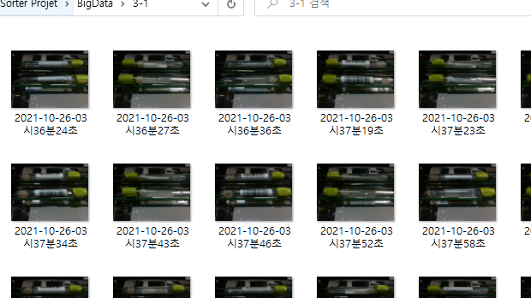
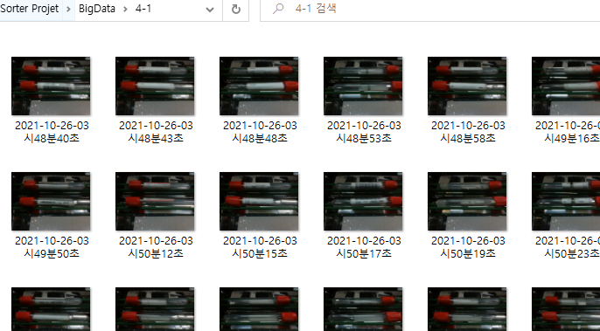
이번주 진행 사항
세부일정
진행사항 1) 데이터 수집
- 자체 개발 프로그램을 통한 데이터 수집

Slide 3
다음주 진행 예정 사항
세부일정
예정 사항 1) 수집데이터를 이용하여 딥러닝 모델 실습
- 가상환경 구축 및 EfficientNet 사용 실습 진행

Slide 4
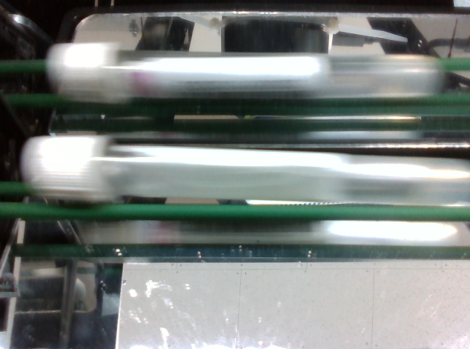
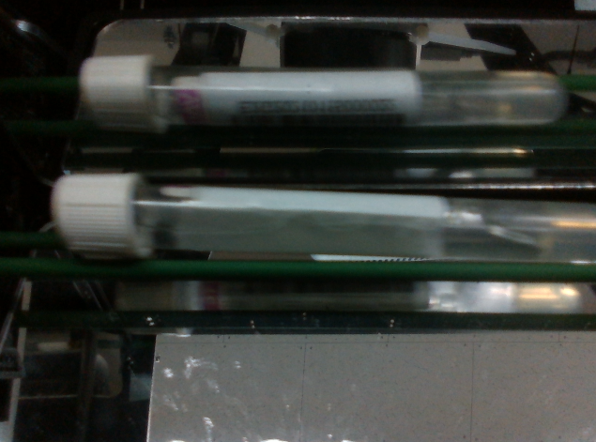
문제점 및 애로 사항
세부일정
문제점 및 애로 사항 1) Camera Auto 세팅으로 촬영시 Blur현상
- Exposure 값을 줄여 번지는 증상을 감소시켰으나 사진이 어두워짐.

Slide 5
프로젝트 추진 일정
세부일정
세부 추진일정 | 주차 |  |  |  |  |  |  |  |  |  |  |  |  |  |  | 비고
 | 1 | 2 | 3 | 4 | 5 | 6 | 7 | 8 | 9 | 10 | 11 | 12 | 13 | 14 | 15
프로젝트 계획 수립
사전 자료 조사
시스템 설계 및 구성
테스트 데이터 수집 및 분류
딥러닝 모델 설계
모델 적용 프로그램 개발
적용 및 테스트
문제점 보완

Slide 6
감사합니다

